Slide 1
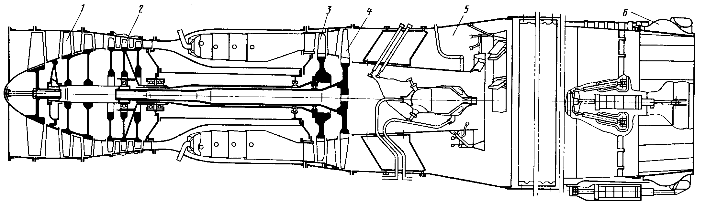
Турбореактивный двигатель с форсажной камерой (ТРДФ)

Slide 2
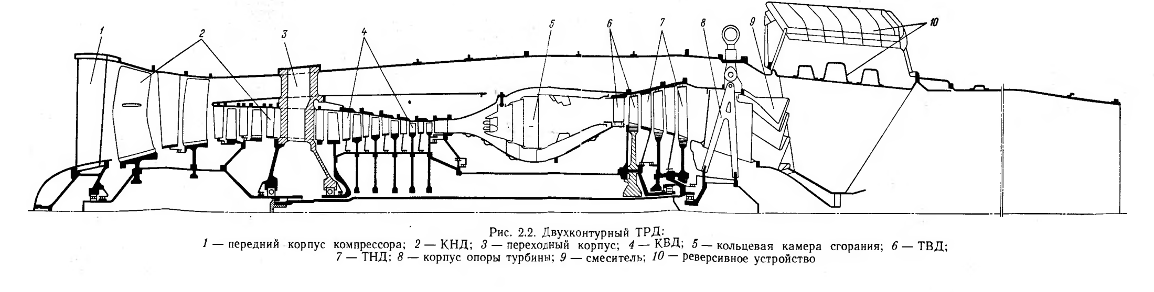
Двухконтурный ТРД

Slide 3
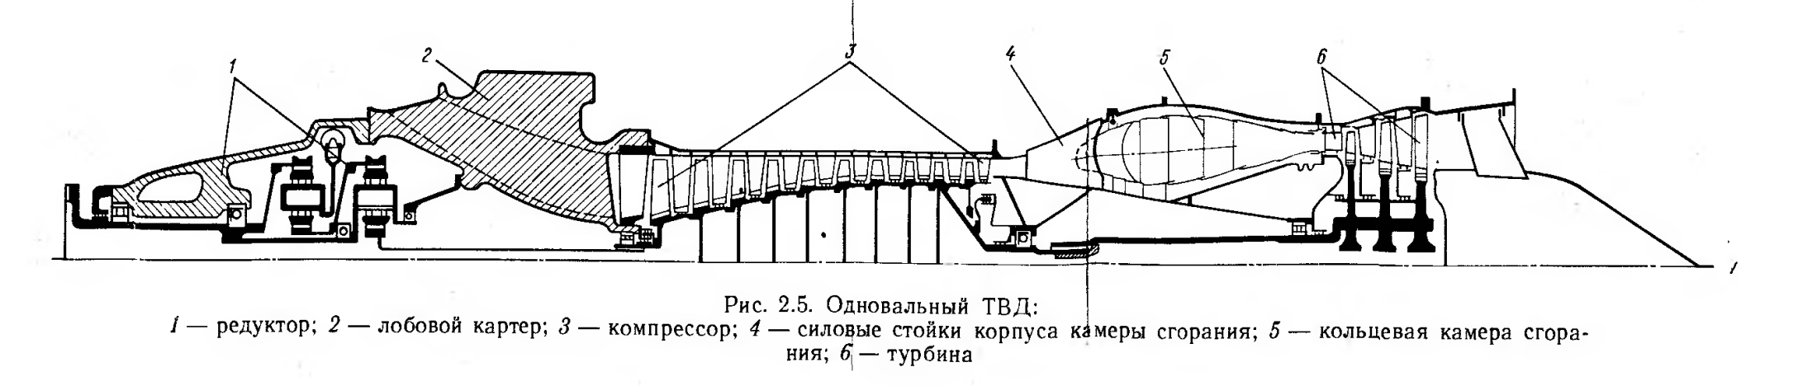
Турбовинтовой ГТД

Slide 4
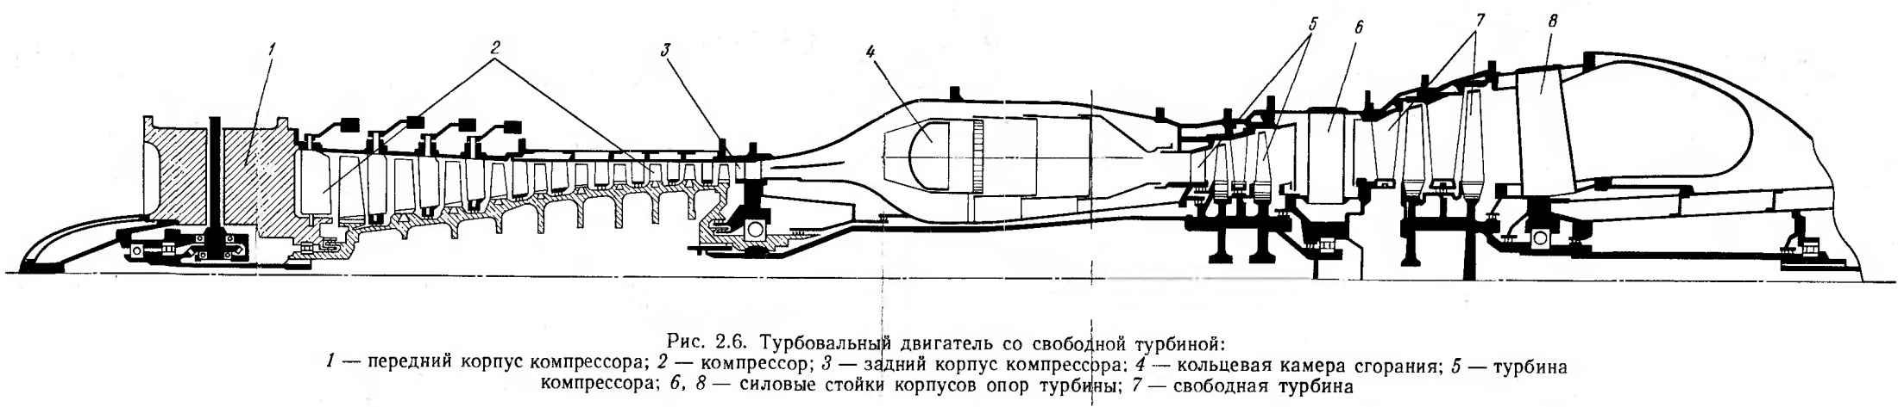
Турбовальный ГТД со свободной турбиной

Slide 5
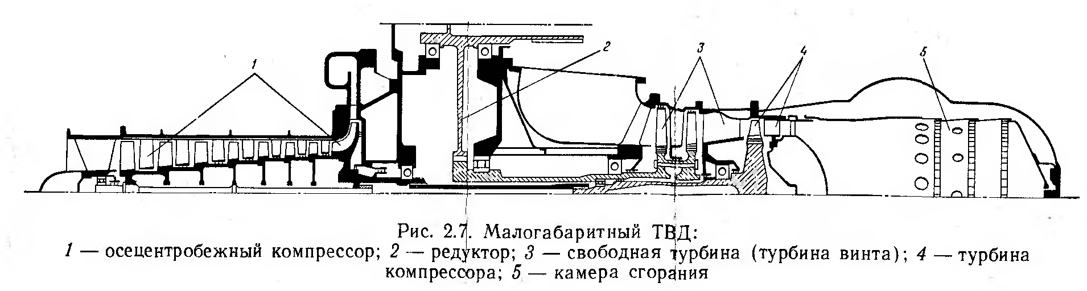
Малогабаритный ТВД

Slide 6
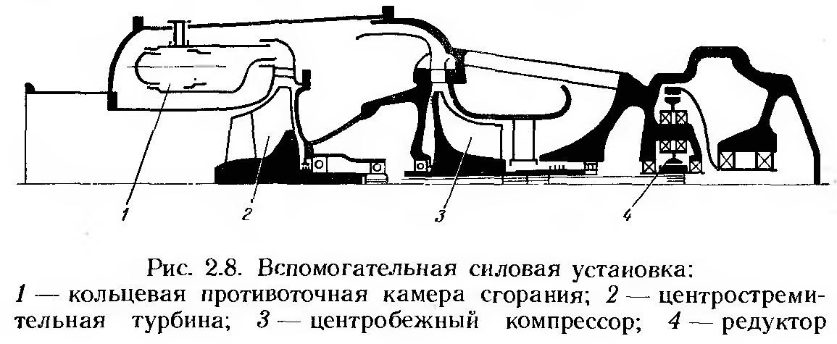
Вспомогательная силовая установка (ВСУ)

Slide 7
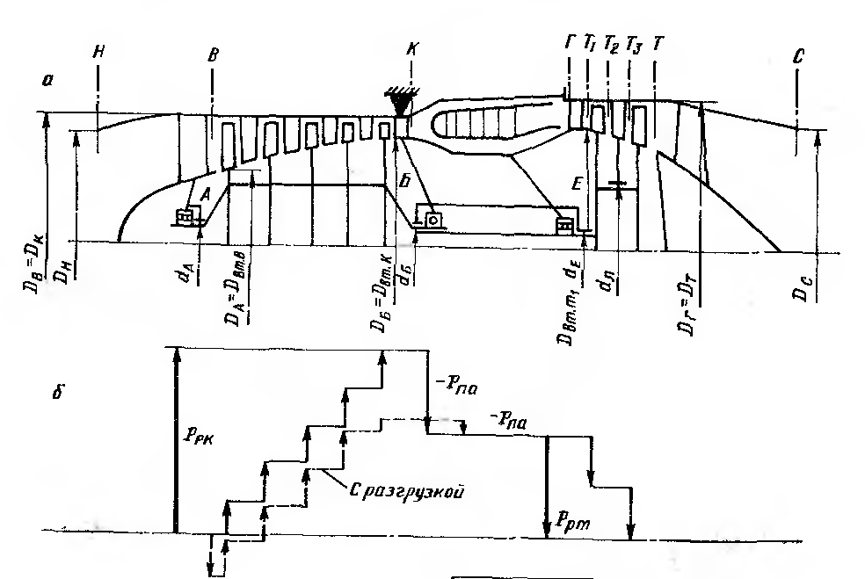
Балланс нагрузок в ТРД
Эпюра осевых сил на роторе

Slide 8
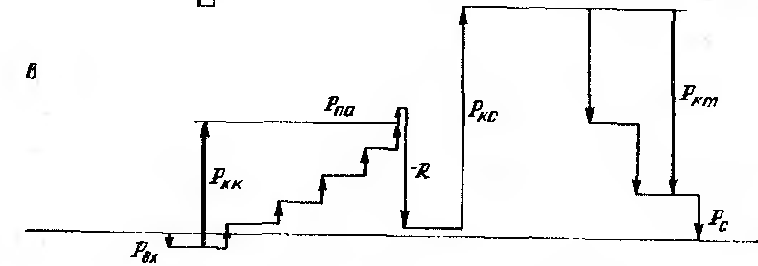
Балланс нагрузок в ТРД
Формирование тяги

Slide 9
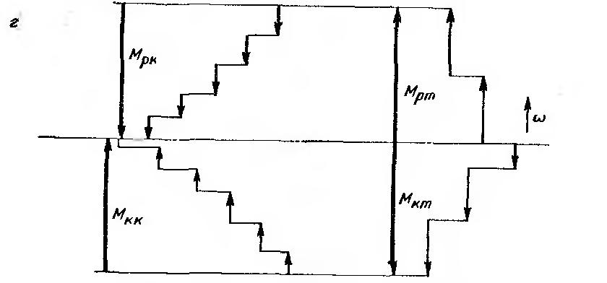
Балланс нагрузок в ТРД
Эпюры крутящих моментов

Slide 10
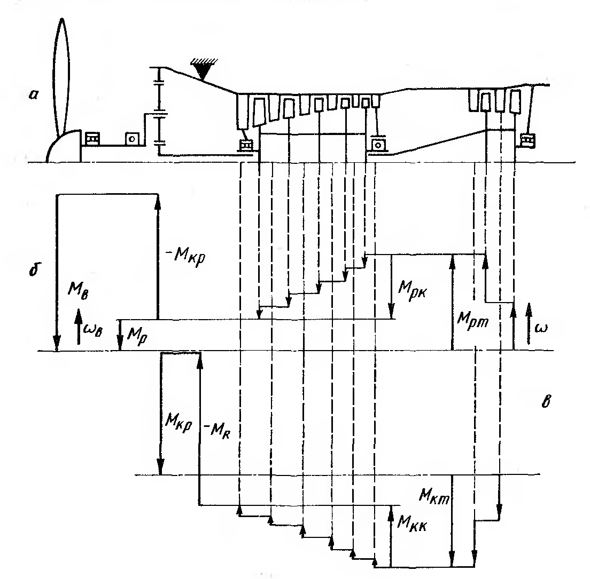
Эпюры крутящих моментов в ТВД
Балланс нагрузок в ТРД

Slide 11
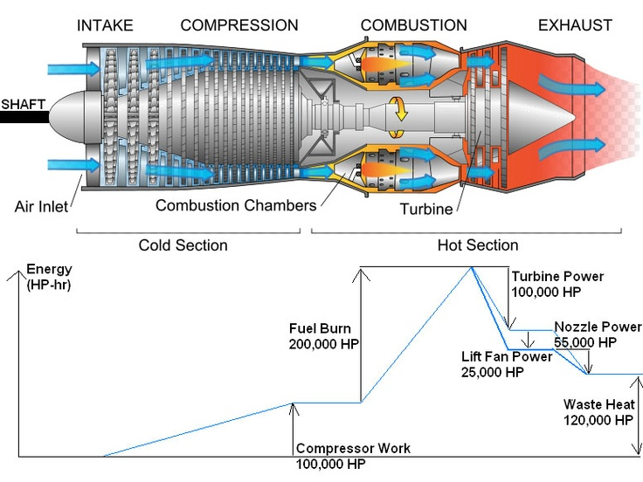
Балланс мощности в ТРД
Вх. Устройство Компрессор Камера сгорания Турбина Сопло

Slide 12
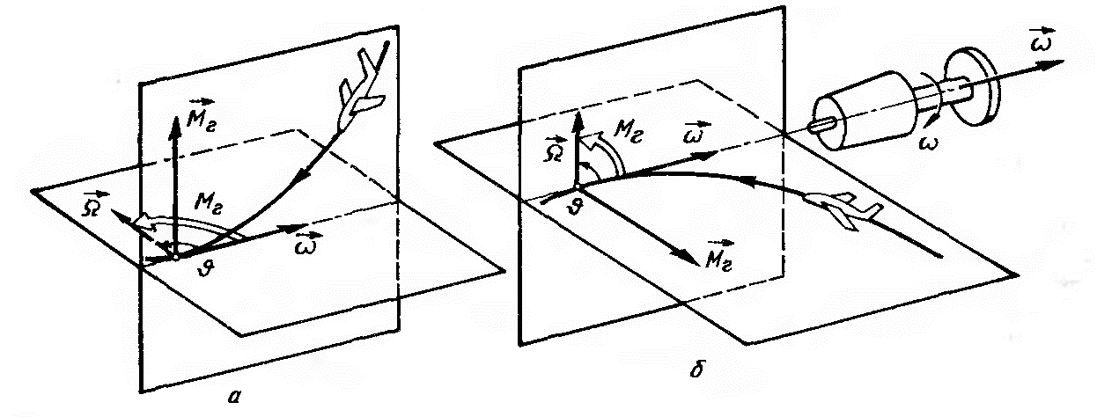
Определение направления гироскопического момента:

Slide 13
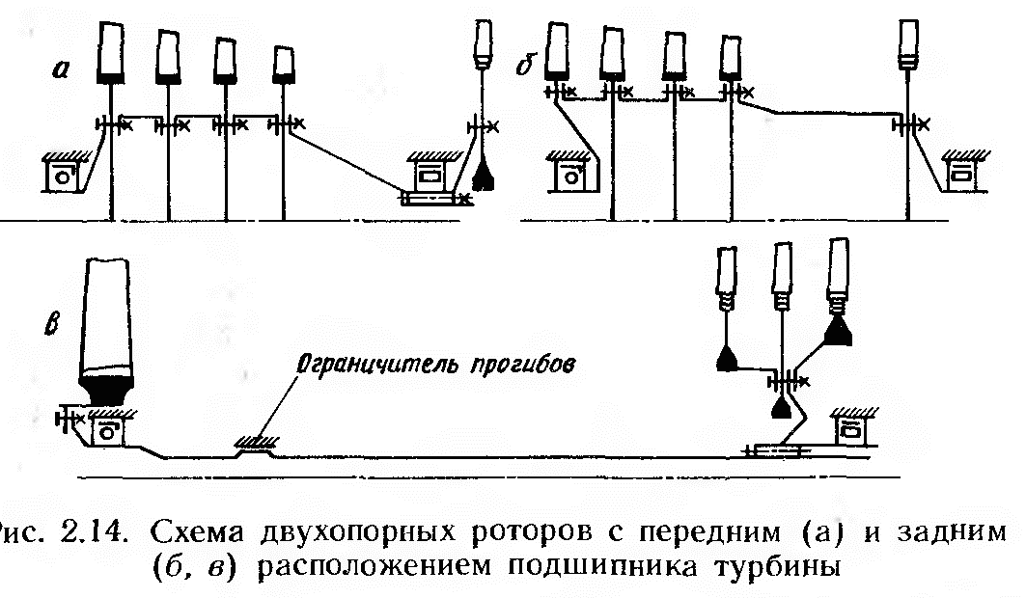

Slide 14
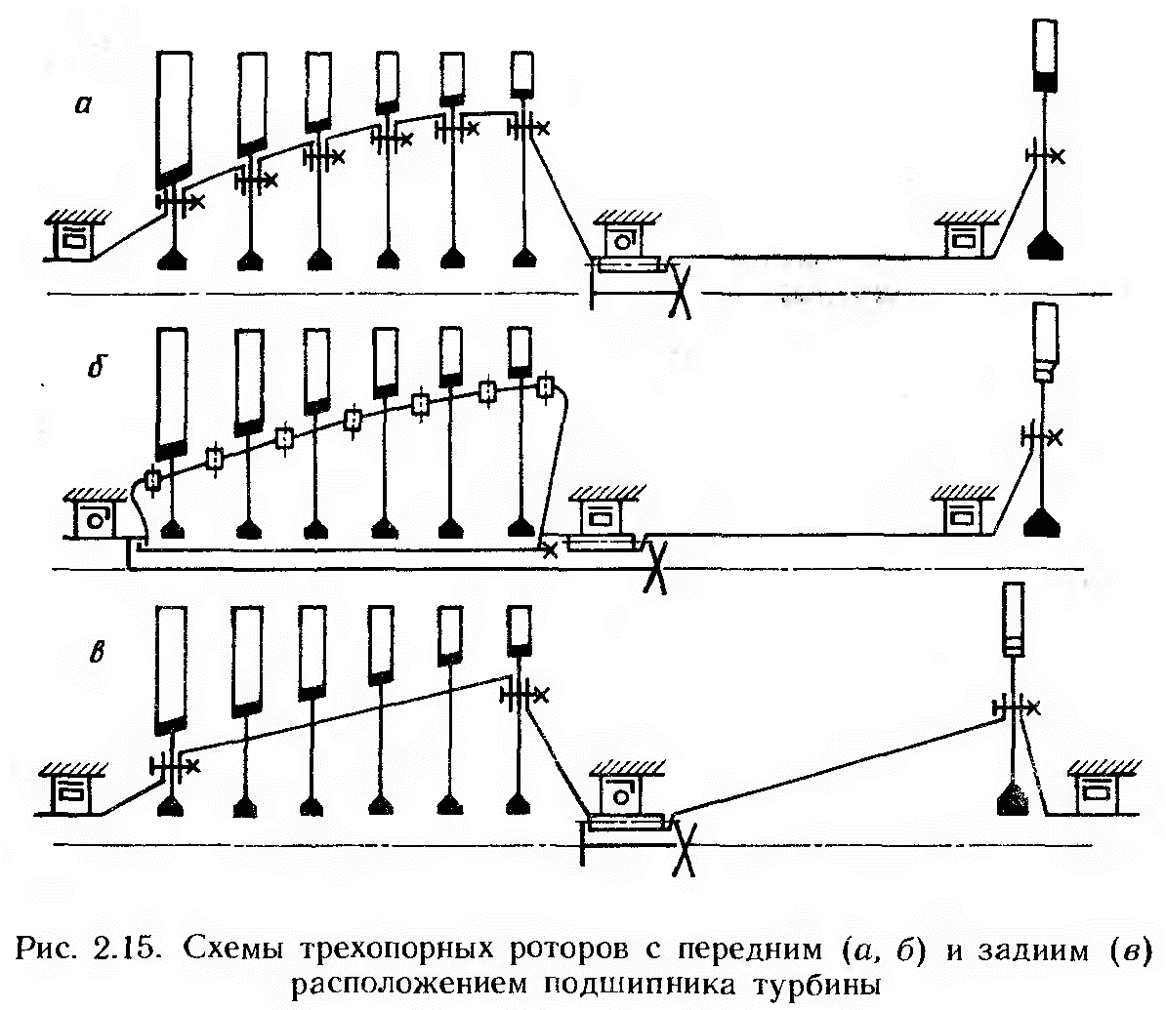

Slide 15
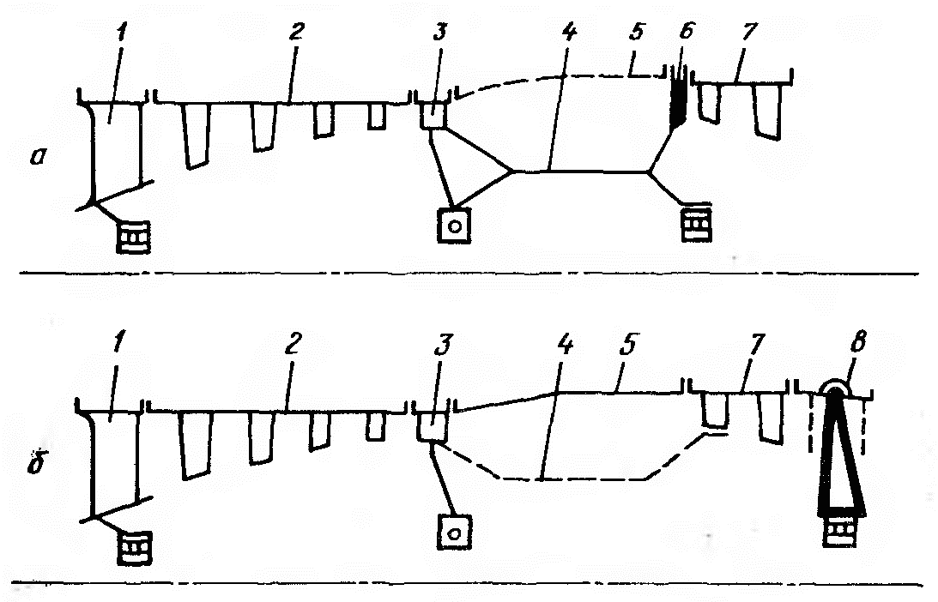
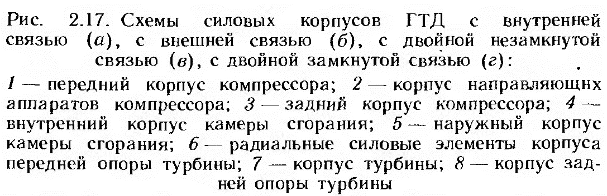

Slide 16
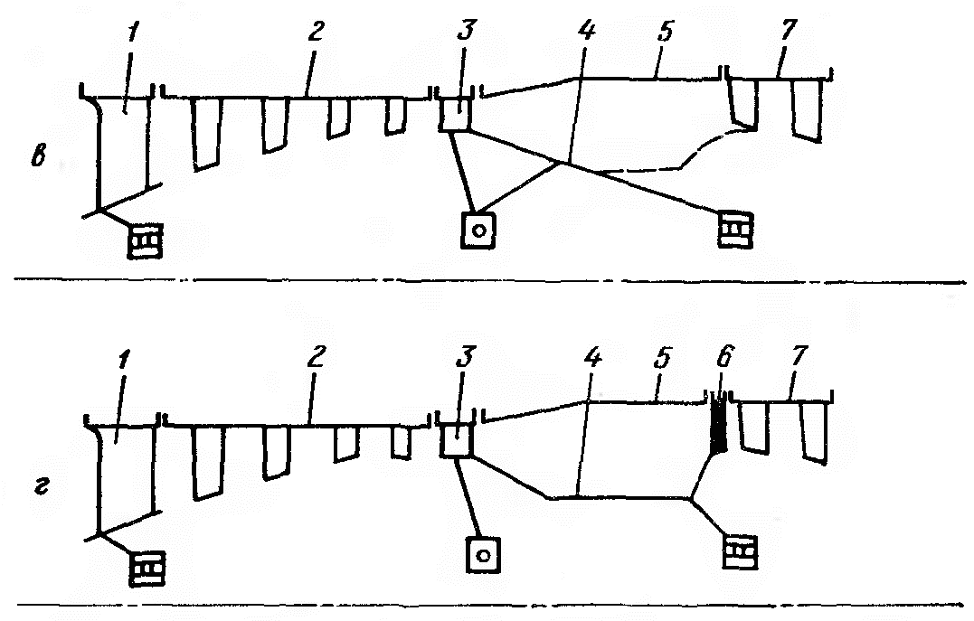

Slide 17
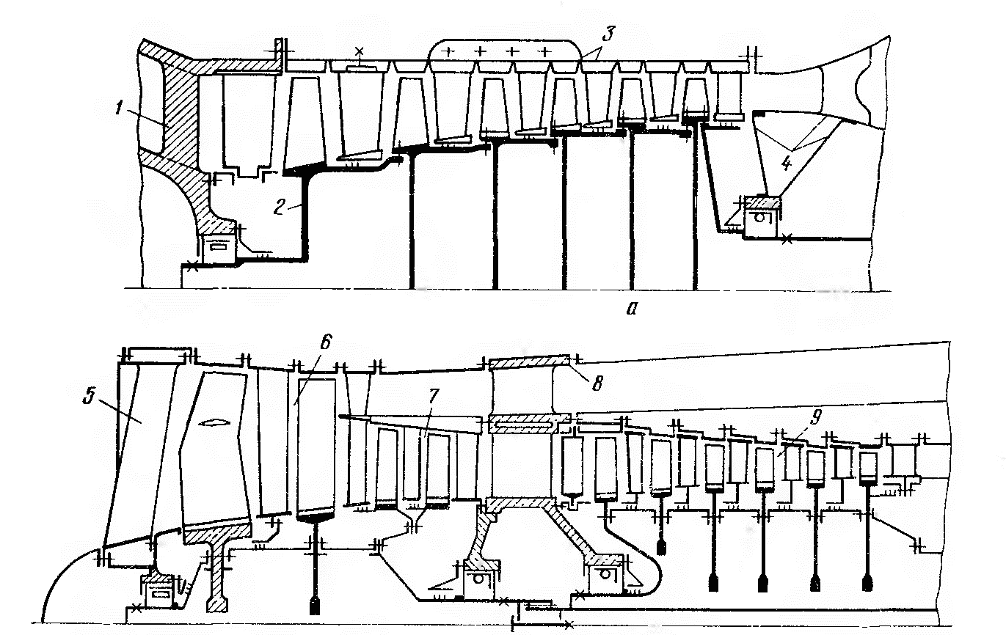
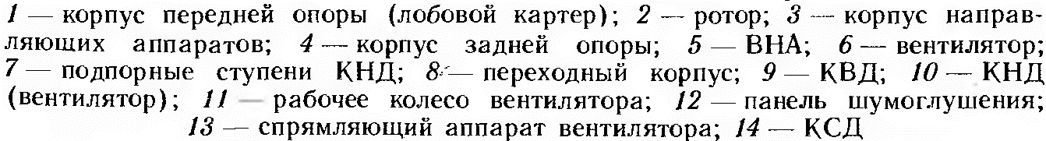
17

Slide 18
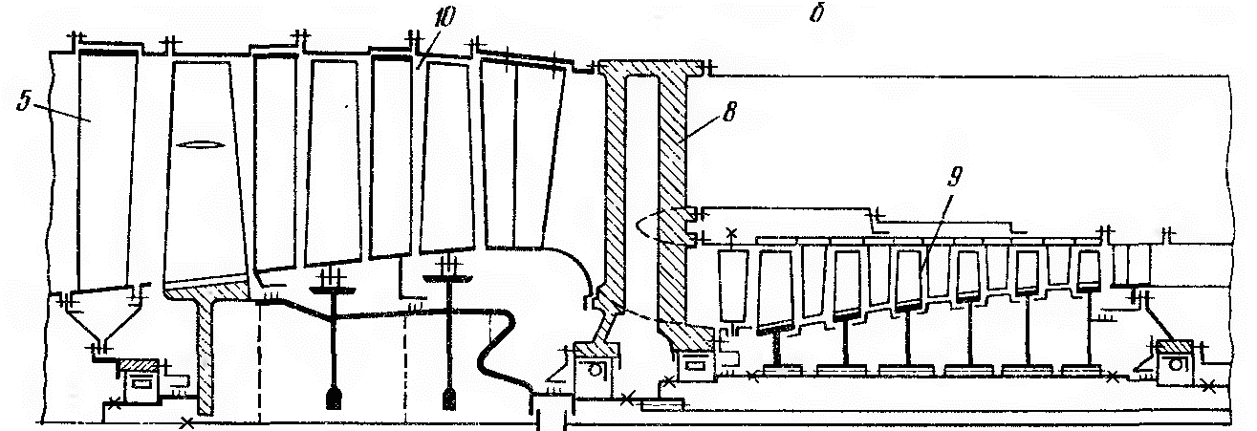
18

Slide 19
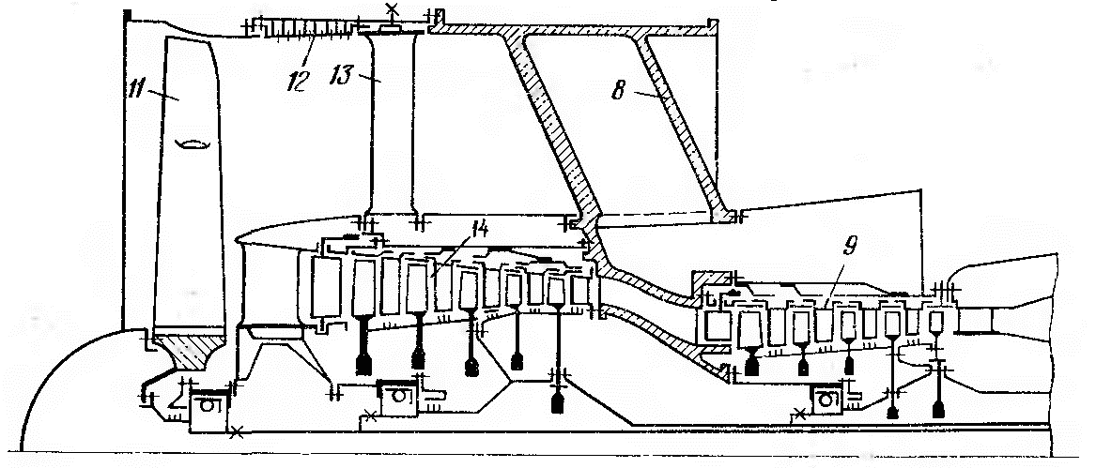
19

Slide 20
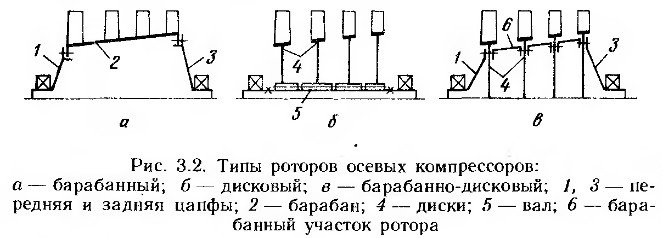
20

Slide 21
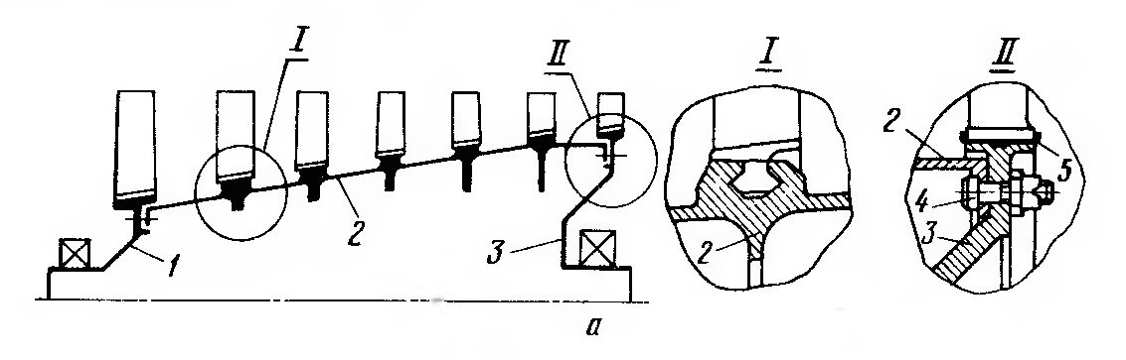
21

Slide 22
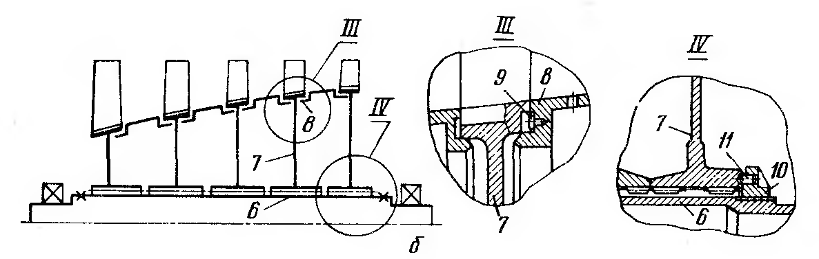
22

Slide 23
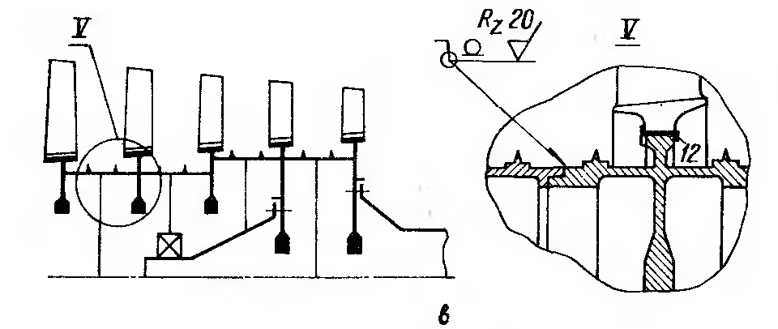
23

Slide 24
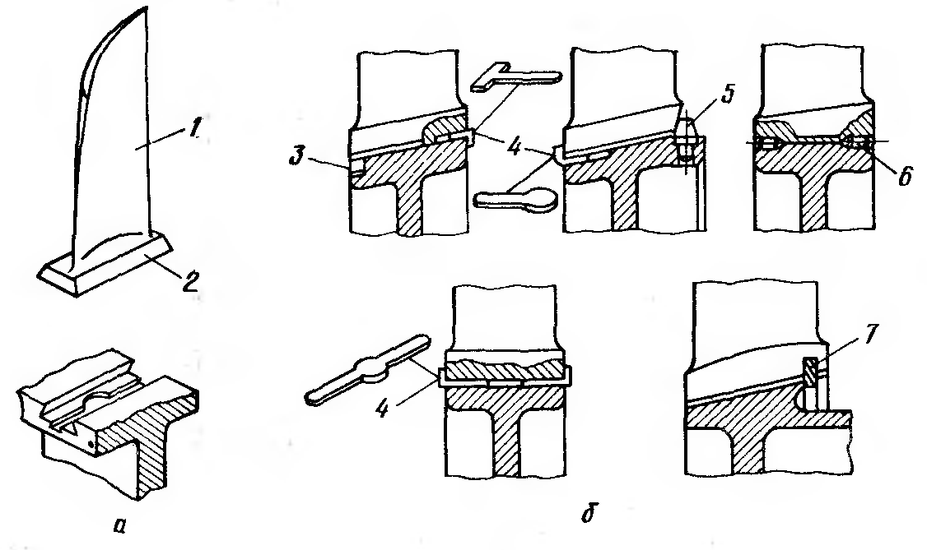
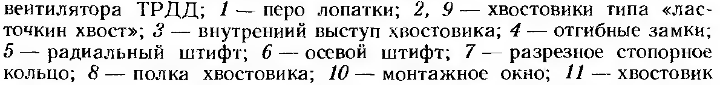
24

Slide 25
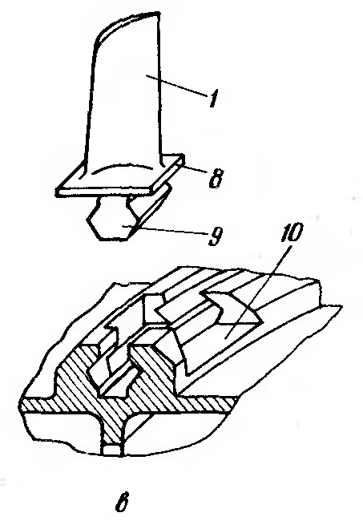
25

Slide 26
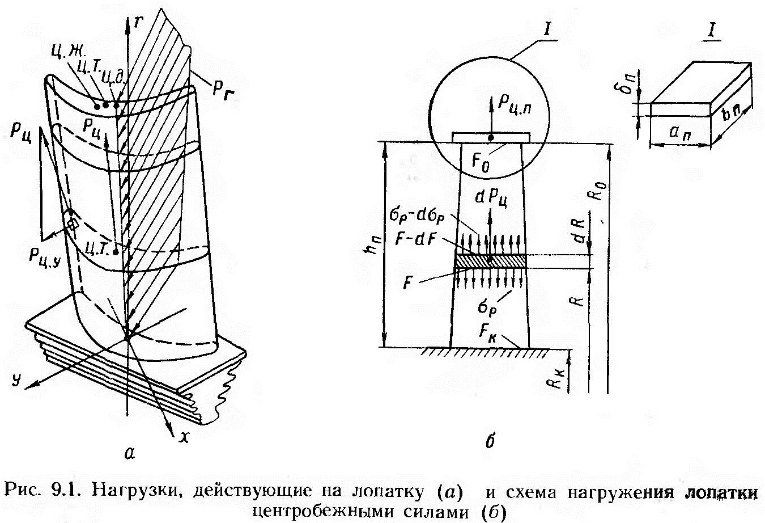
26

